Slide 1



Семенов Андрей
Богданов
Иван

Slide 2


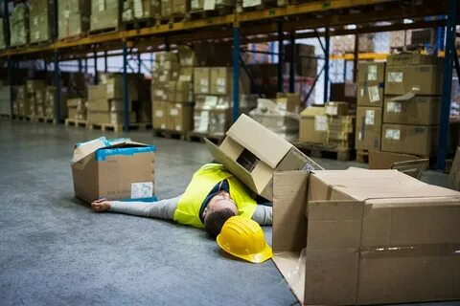
Минусы не роботизированных складов
Низкая скорость обработки заказов
Непонятно, что происходит в онлайн-режиме на складе
Незаменимые сотрудники
Человеческий фактор и ошибки персонала
Невозможность роботизации склада.

Slide 3
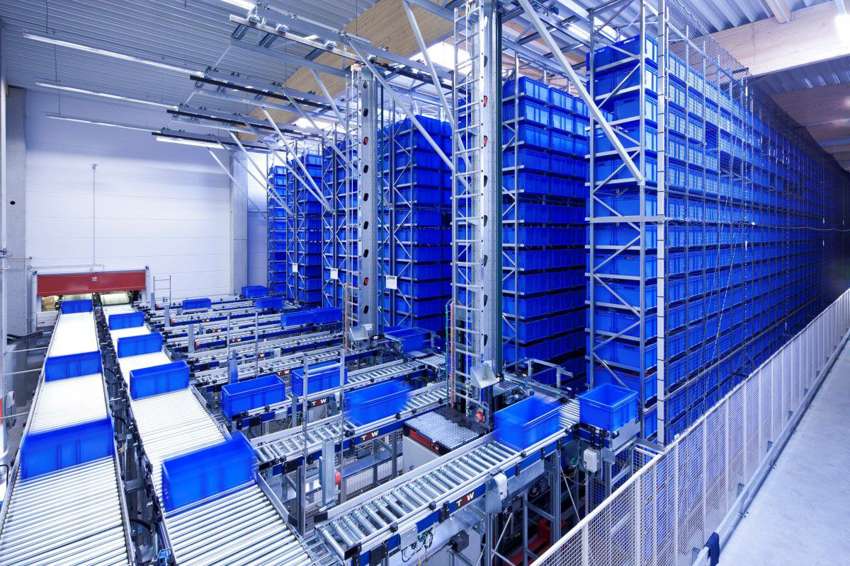
То к чему стремится

Slide 4
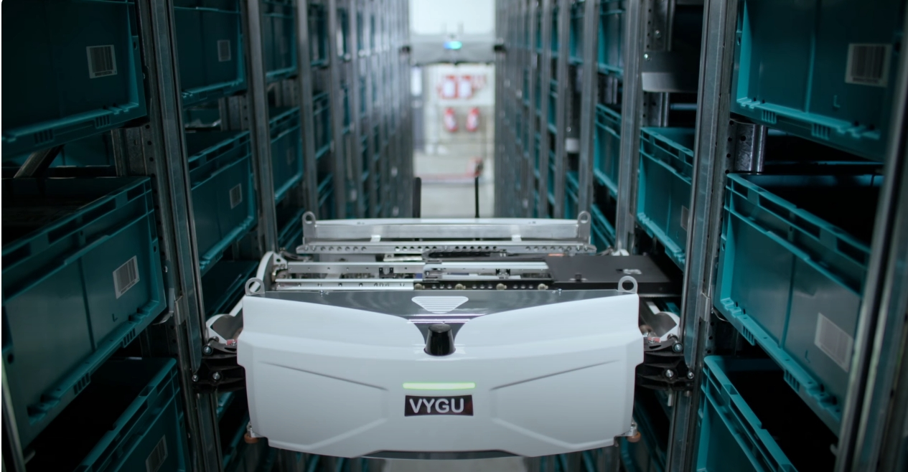
Для чего мы начали проект «СкладИнновация»
Наш проект нужен для оптимизации процессов на складах с помощью роботов и снижения затрат на персонал и повышения эффективности работы всей логистической системы.
Использование роботов и специализированных механизмов в складской логистике также позволяет снизить риск травмирования сотрудников и повысить общую безопасность на складе.
СПАСИБО ЗА ВНИМАНИЕ!

